Slide 1

Тамбовское областное государственное общеобразовательное автономное учреждение "Котовская школа-интернат для обучающихся с ограниченными возможностями здоровья"
Конспект урока на тему
«Хозяйство Урала»
Митянина Лариса Викторовна, учитель химии и географии

Slide 2
Предметные результаты
Определять по картам особенности хозяйственной специализации регионов РФ.
Устанавливать взаимосвязи между географическим положением, особенностями заселения и хозяйственного освоения, природными условиями и ресурсами, особенностями населения и хозяйства отдельных территорий.
Использовать приобретённые знания и умения в практической деятельности и повседневной жизни: для анализа и оценки хозяйственной специализации регионов на основе географических карт.
Понимать причины возникновения геоэкологических, экономических, социальных проблем природно­хозяйственных регионов страны.
Оценивать хозяйственную ценность природных условий и ресурсов для развития района (региона).

Slide 3
Метапредметные образовательные результаты
Познавательные
Способность усваивать новый учебный материал, адекватно включаться в классные занятия и соответствовать общему темпу занятий.
Умение устанавливать причинно-следственные связи: объяснять процессы, выявляемые в ходе познавательной и исследовательской деятельности.
Умение создавать, применять и преобразовывать знаки и символы, модели и схемы для решения учебных и познавательных задач: создавать вербальные информационные модели с выделением существенных характеристик объекта для определения способа решения задачи в соответствии с ситуацией.
Формирование и развитие экологического мышления, умение применять его в познавательной, коммуникативной, социальной практике и профессиональной ориентации.

Slide 4
Метапредметные образовательные результаты
Коммуникативные
Овладение навыками коммуникации и принятыми ритуалами социального взаимодействия.
Умение организовывать учебное сотрудничество и совместную деятельность с учителем и сверстниками; работать индивидуально и в группе: определять свои действия и действия партнера, которые способствовали продуктивной коммуникации; строить позитивные отношения в процессе учебной и познавательной деятельности; организовывать учебное взаимодействие в группе.
Способность использовать речевые возможности на уроках при ответах и в других ситуациях общения, умение передавать свои впечатления, умозаключения так, чтобы быть понятым другим человеком, умение задавать вопросы.
Владение устной и письменной речью, монологической контекстной речью: отбирать и использовать речевые средства в процессе коммуникации с другими людьми (диалог в малой группе и т. д.).

Slide 5
Личностные образовательные результаты
Готовность и способность обучающихся с ЗПР к саморазвитию и самообразованию на основе мотивации к обучению и познанию.
Овладение навыками адаптации в динамично изменяющемся и развивающемся мире.
Формирование личностных представлений о целостности природы, населения и хозяйства экономических районов России.
Формирование экологического сознания на основе бережного отношения к окружающей среде и рационального природопользования.
Информационные ресурсы урока
География. Атлас. 9 класс. Издательство «Просвещение»». 2025 г.
Политико-административная карта Российской Федерации (настенная)

Slide 6
ЭТАП 1.
Постановка общей цели урока
Развитие словесно-логического мышления
у детей с ЗПР
Фронтальная работа
Выполнение мотивационного задания к занятию.
Определение отраслей специализации Уральского экономического района по карте.
Заполнение таблицы «Отрасли специализации Урала».
Промышленность | Сельское хозяйство
Географическая карта атласа «Уральский экономический район»

Slide 7
ЭТАП 2.
Активизация опорных знаний
Развитие словесно-логического мышления
у детей с ЗПР
Фронтальная работа
Выявление факторов, определяющих специализацию Уральского региона.
Какими ресурсами обладает Уральский регион? Какое влияние природно-ресурсный фактор оказал на отраслевой состав хозяйства региона?
Заполнение таблицы «География промышленности Урала»
Географическая карта атласа «Уральский экономический район»
 | Отрасли промышленности | Факторы
Западный Урал
Восточный Урал

Slide 8
ЭТАП 3.
Работа с ключевым вопросом урока
Фронтальная работа
Развитие мыслительных операций и речи
у детей с ЗПР
Формулировка проблемного вопроса
«Какие отрасли определяют место региона в хозяйственном комплексе страны и как они размещены по его территории?»

Slide 9
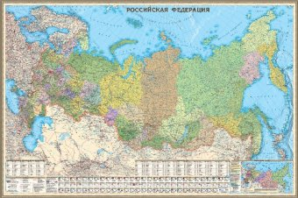

ЭТАП 4.
Географическая разминка
Развитие пространственных представлений ориентации у детей с ЗПР
Фронтальная работа
При указании на экономический район Западного макрорегиона обучающиеся поднимают вверх левую руку
При указании на экономический район Восточного макрорегиона обучающиеся поднимают правую руку

Slide 10
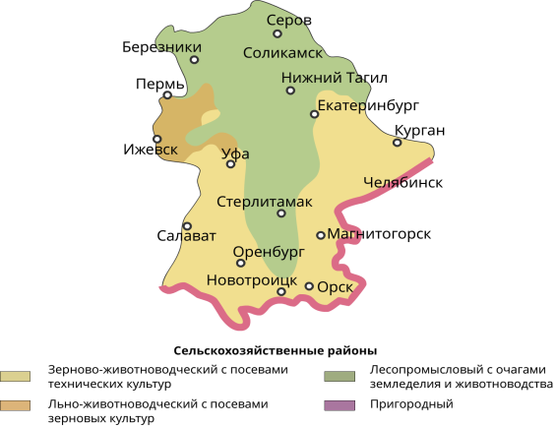
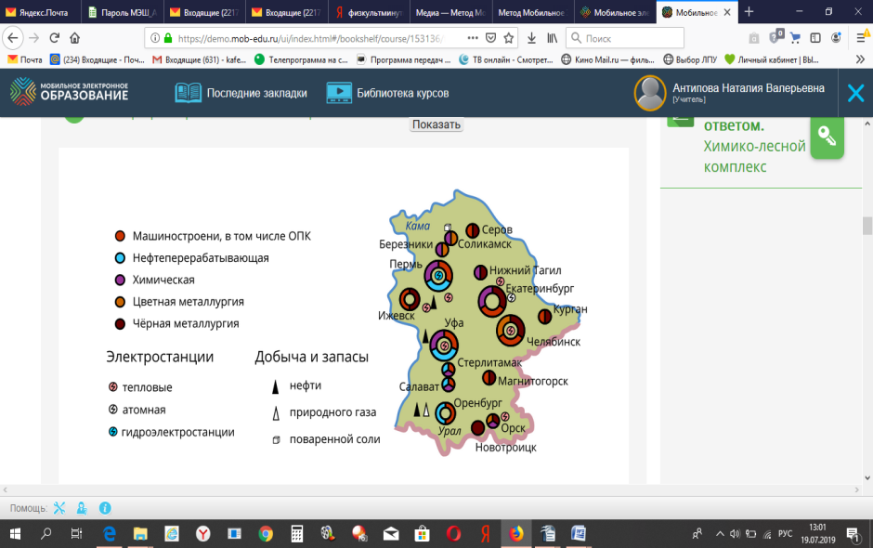
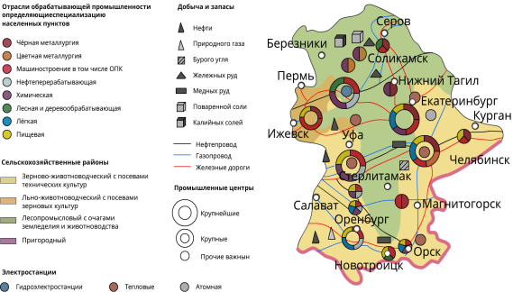
ЭТАП 5.
Изучение нового материала
Групповая работа
Развитие мыслительных операций и речи
у детей с ЗПР
Выполнение заданий в группах по освоению основного материала урока, обмен информацией между группами.
Группа 1. Определение особенностей отраслей промышленности Урала. Какие отрасли металлургии являются визитной карточкой Урала? Приведите примеры центров чёрной и цветной металлургии в регионе. Свой ответ обоснуйте. | Группа 2. Определение особенностей отраслей сельского хозяйства Урала. Используя карту, сравните специализацию сельского хозяйства северной и южной частей Урала. Сделайте вывод о сходстве и различиях, укажите причины. | Группа 3. Определение особенностей инфраструктурного комплекса Урала. Проанализируйте по карте положение Уральского региона по отношению к транспортным магистралям (железнодорожным, речным, морским, автомобильным, воздушным). Оцените развитие транспорта в регионе.

Slide 11
ЭТАП 6.
Изучение нового материала
Фронтальная работа
Развитие мыслительных операций и речи
у детей с ЗПР
Определение экологических проблем и поиск путей их решения.
Выполнение задания: «Экологическая проблема — одна из самых серьёзных на Урале. По загрязнению окружающей среды Урал намного опережает другие регионы России. Какие меры уже принимаются для решения этих проблем? Предложите пути решения одной из них».

Slide 12
ЭТАП 7.
Подведение итогов урока
Фронтальная работа
Развитие мыслительных операций и речи
у детей с ЗПР
Формулирование ответа на Ключевой вопрос урока:
Какие отрасли определяют место региона в хозяйственном комплексе страны и как они размещены по его территории?
Обсуждение выявленных особенностей хозяйства Урала.

Slide 13
ЭТАП 8.
Рефлексия
Индивидуальная работа
Индивидуальное выполнение заданий в тестовой форме с автоматической проверкой результата.
№ 1. Укажите экспортно-ориентированные отрасли Урала. · горнодобывающая промышленность · химическая промышленность · чёрная металлургия · деревообрабатывающая отрасль · цветная металлургия | № 2. Укажите города Уральского региона, в которых размещаются предприятия оборонно-промышленного комплекса. · Ижевск · Нижний Тагил · Златоуст · Оренбург · Березники · Соликамск · Пермь | № 3. Укажите правильный набор отраслей животноводства, которые характерны для юга Уральского региона. · молочное скотоводство, пчеловодство, овцеводство · молочное скотоводство, птицеводство · мясное скотоводство, коневодство, козоводство

Slide 14
ЭТАП 9.
Рефлексия
Фронтальная работа
Развитие речи
у детей с ЗПР
Формулирование ответов на следующие предложения
(прием «Неоконченные предложения»):
В ходе изучения нового материала мы применяли знания о … и умения …
При работе с … мы установили, что …
Результаты контрольного блока показали, что нам необходимо обратить внимание на …
Наибольшие затруднения возникли …
Самым интересным в процессе урока было …

Slide 15
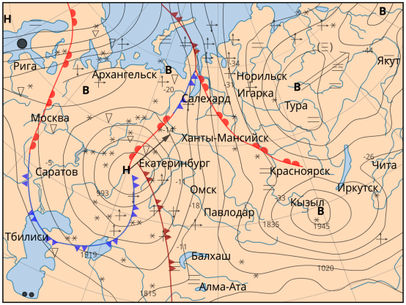
ЭТАП 10.
Домашнее задание
Индивидуальная работа
Изучите данные синоптической карты (приложение 4). Оцените правильность утверждений.
А. Погоду Уральского региона определяет циклон с центром над Екатеринбургом.
Б. Над всей территорией Урала будут наблюдаться осадки в виде снега.

